Slide 1
API를 이용한 사이트 제작
2024564034 이재윤
2021963025 노정균
2024964044 최시영

Slide 2

목차
01
02
주제 선정을 위한 목록과 이유
일상생활에서 주제가 필요한 이유
03
04
API를 얻은 순서
프롬프트 작성 순서
05
06
결과물 URL
출처

Slide 3

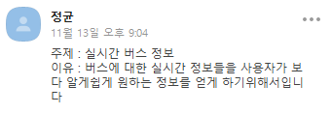
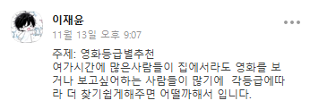
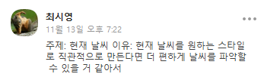
주제 선정을 위한 목록과 이유
버스
영화
일기 예보
=
채택된 이유
일상생활에서 쉽게 접근하고, 많이 쓰이는 데이터

Slide 4

일상생활에서 주제가 필요한 이유
일기 예보
일상 계획 세우기
경제적인 영향
교통·항공에도 필수
여행·야외활동 일정 조정

Slide 5
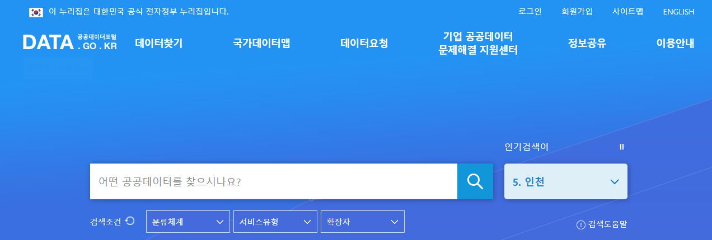
API를 얻은 순서(1)
사이트 접속 및 로그인

Slide 6
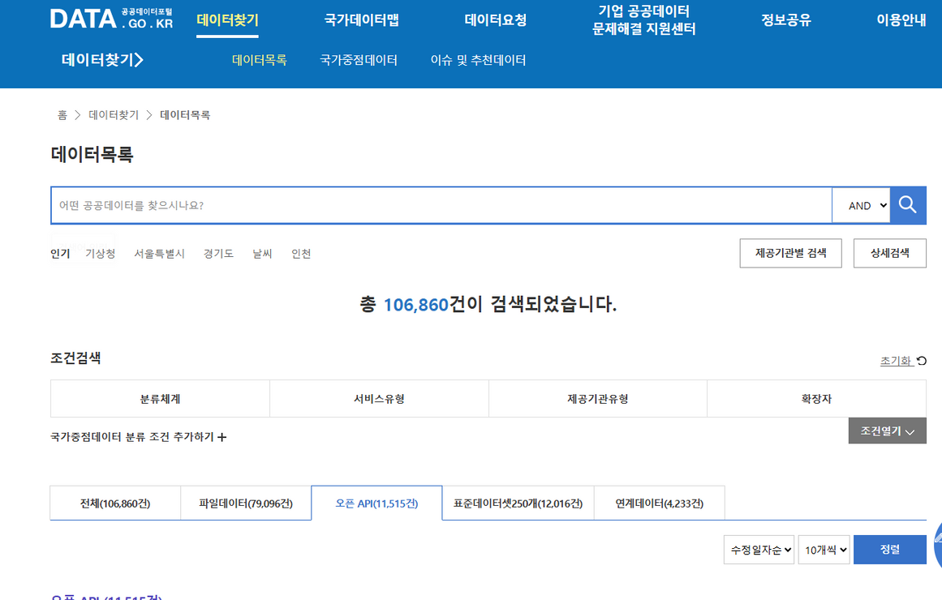
API를 얻은 순서(2)
데이터 찾기메뉴에 오픈 API 검색 및 탐색

Slide 7
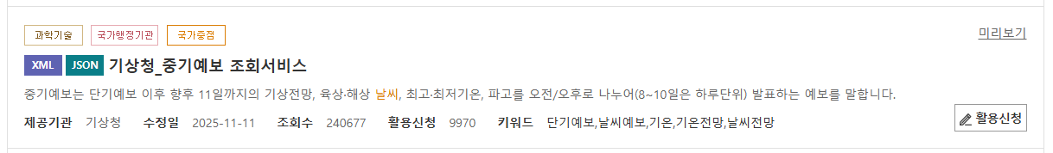
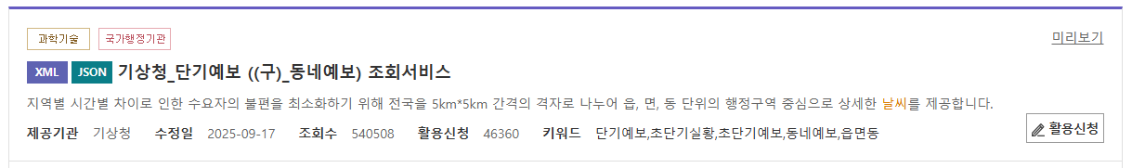
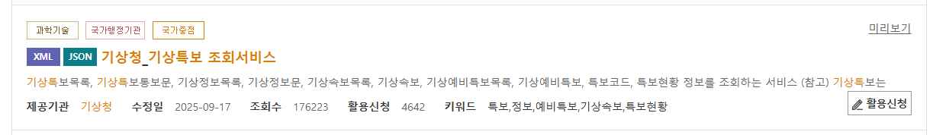
API를 얻은 순서(3)
API선정

Slide 8
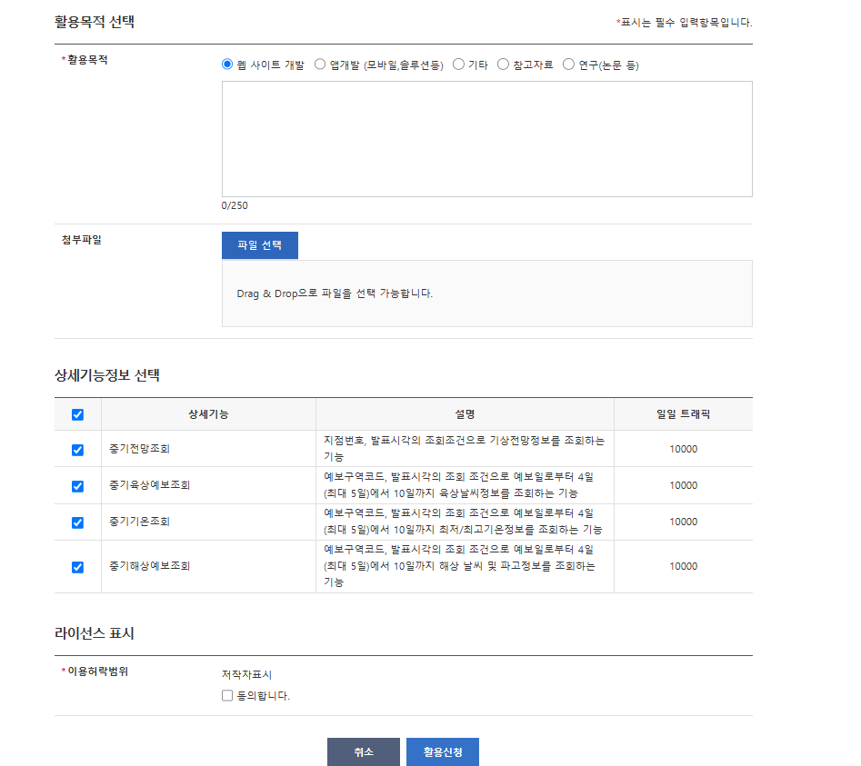
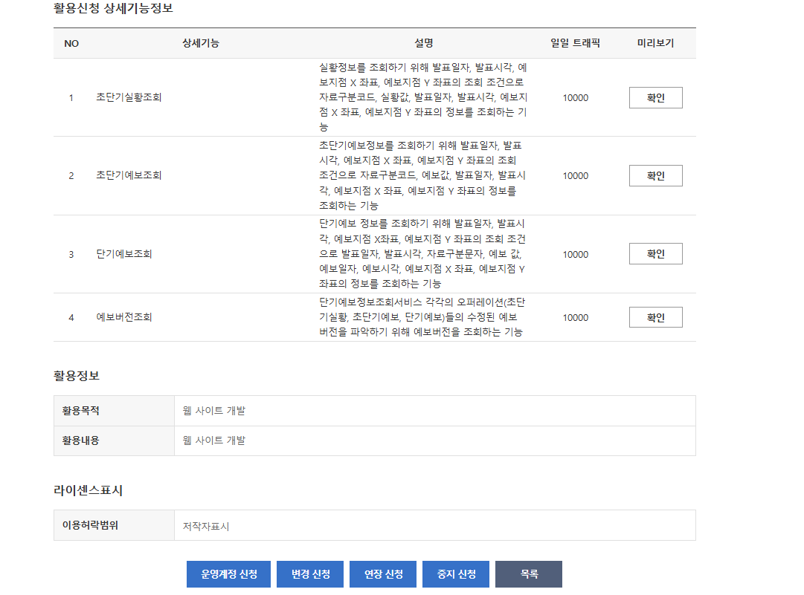
API를 얻은 순서(4)
활용신청 메뉴
활용신청 완료 화면

Slide 9
프롬프트 작성 순서 및 내용
순서 | 프롬프트
1 | Api키와 end point 요청변수를 입력
2 | 시/도 선택 후 시/군/구 선택으로 좌표 입력을 대체
3 | 현재 날씨를 간단하게 알 수 있는 그림과 애니메이션
4 | 현재 날씨만이 아닌 오늘 중의 날씨와 일주일 간의 날씨에 대한 내용을 추가
5 | 클릭했을 때 자세한 정보

Slide 10
결과물 URL
https://readdy.link/preview/72d8e54e-18df-4fe2-b85d-4a6bef6f89f4/4141382

Slide 11
Reference
https://www.data.go.kr/data/15084084/openapi.do
https://www.data.go.kr/data/15059468/openapi.do
디지털 마케팅
(온라인)
https://www.data.go.kr/data/15000415/openapi.do
https://readdy.ai/project
https://www.canva.com/ko_kr/presentations/templates/

Slide 12
감사합니다.
EMAIL
PHONE

